Slide 1
Подготовила :
воспитатель высшей квалификационной категории Соснина Наталия Владимировна
МДОУ детский сад «Теремок» г. Мышкин

Slide 3
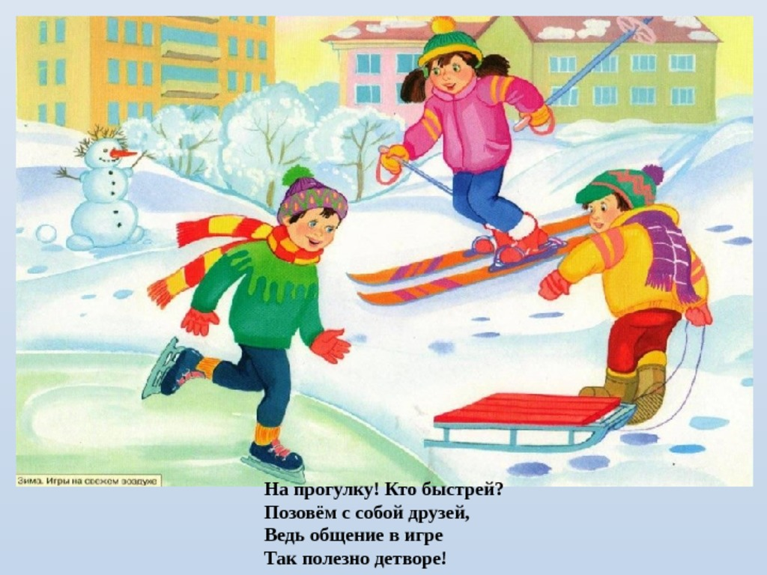

Slide 18
Правила поведения на улицах и дорогах в зимний период
Главное правило поведения на дороге зимой - удвоенное внимание и повышенная осторожность! Дети редко акцентируют внимание на специфические «зимние» опасности, поэтому на зимней дороге необходимо особое внимание! Зимой день короче. Темнеет рано и очень быстро. В сумерках и в темноте значительно ухудшается видимость. В снегопады появляются заносы, ограничивается и затрудняется движение пешеходов и транспорта. Снег залепляет глаза пешеходам и мешает обзору дороги. Для водителя видимость на дороге тоже ухудшается
Поэтому надо быть крайне внимательными!

